Slide 1
Путешествие по
экологической тропе.

Slide 2
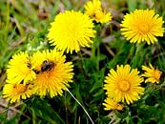
Цветочная поляна.
ПОДСНЕЖНИК
МАТЬ- И- МАЧЕХА
ЛАНДЫШ

Slide 3
Цветы рвать нельзя!

Slide 4
Остановка
«Берёзовый сундучок»

Slide 5
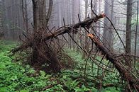
Остановка «Бурелом»

Slide 6
Здесь ролик «Яйца в гнезде»

Slide 7
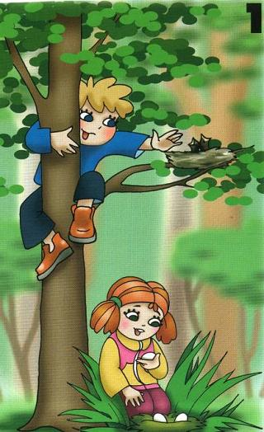

Slide 8
Ролик «Не трогай птенца»

Slide 9
Ролик «Птица в клетке»

Slide 10
Ролик «Нельзя разорять муравейники»

Slide 11
Жалобная книга.
1. Письмо из леса. 2. Любопытный ёжик.

Slide 12
Ролик «Нельзя брать диких животных домой»

Slide 13
Мультфильм «На лесной тропе» (Союзмультфильм)

Slide 14
Выполнили презентацию: Савичев Коля и Русаков Дима.

Slide 15
Ролик «Дятел»

Slide 16
Ролик «Жаба»

